Slide 1

ENTERAL BESLENME VE NAZOGASTRİK (TÜP) SONDA UYGULAMASI
ŞENAY EVREN ÖZTAŞLI
EĞİTİM HEMŞİRESİ

Slide 2

ENTERAL BESLENME
Günlük protein, kalori ve sıvı gereksinimleri ile diğer destek maddelerinin gastrointestinal yoldan verilmesine enteral nütrisyon denir.

Slide 3
ENTERAL BESLENME
HANGİ DURUMLARDA?

Slide 4
ENTERAL BESLENME
Nöromuskuler, gastrointestinal, kardiyovasküler hastalıklar,
Travma,
Mekanik ventilasyon,
Aspirasyon riski,
Post-operatif dönemde olma gibi nedenlerden dolayı ağız yoluyla beslenemeyebilir.

Slide 5
ENTERAL BESLENME
ESPEN (Avrupa klinik ve metabolizma derneği) ve KEPAN tarafından yayınlanan enteral nütrisyon rehberine göre, 3 gün içinde ağızdan tam doz nütrisyona başlanması beklenmeyen tüm yoğun bakım hastalarında enteral nütrisyon verilme endikasyonu vardır.

Slide 6
GASTROİNTESTİNAL KOMPLİKASYONLARI
Abdominal distansiyon
Bulantı
Kusma
Abdominal kramplar
Özefageal reflü
Diyare
Malabsorbsiyon
Gastro intestinal kanama
İleus

Slide 7
TEB’in TPB’ye üstünlükleri
Gastrointestinal mukozal atrofiyi önleme
İmmün sistem bütünlüğünü sürdürme
Sindirim sistemi florasını koruma
İntestinal PH dengesini düzeltme ve böylece bakteriyel büyümeyi önleme
Enfeksiyon ve organ yetmezliği riskini azaltma
Ucuz maliyet
Kolay uygulama tekniği

Slide 8

DİKKAT EDİLMESİ GEREKEN NOKTALAR
Beslenme tüplerinin yerinde olup olmadığı kontrol edilmeli,
Nazogastrik tüp tespitinde hipoallerjik bant kullanılmalı,
Düzenli bir ağız bakımı uygulanmalı,
Beslenme tüplerinin tıkanması önlenmeli,

Slide 9
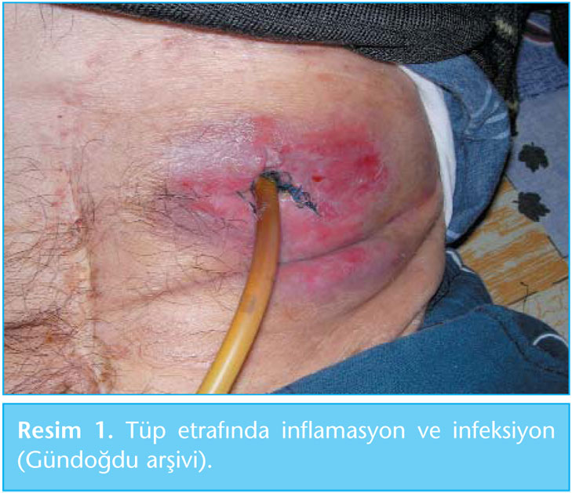
DİKKAT EDİLMESİ GEREKEN NOKTALAR
Gastrostomi/jejunostomi yeri çevresindeki cilt her gün kızarıklık, akıntı yada tahriş yönünden değerlendirilmeli,

Slide 10
DİKKAT EDİLMESİ GEREKEN NOKTALAR
Beslenme torbalarının ağzı kapalı tutulmalı ve torbalar 24 saatte bir değiştirilmelidir.
Beslenme torbasından, beslenme ürünü dışında farklı ürün ve ilaç uygulanmamalıdır.
Beslenme ürünleri açıldıktan sonra 6-8 saat içinde tüketilmelidir. Buzdolabında ise 24 saat bekletilebilir.

Slide 11
DİKKAT EDİLMESİ GEREKEN NOKTALAR
Rezidüel volüm takibi yapılmalı,
Ürünler hastaya oda ısısına ulaştığında verilmelidir.
Beslenme sırasında ve bitimini takiben 1 saat içinde hastanın pozisyonu 30-45° olmalıdır.
Bilinç ve yutma refleksinin kaybı, kullanılan ilaçlar, ciddi öksürük ve öğürmenin aspirasyona neden olacağı unutulmamalıdır.

Slide 12
DİKKAT EDİLMESİ GEREKEN NOKTALAR
Uzun süre bağırsağı boş kalmış yada ağır beslenme bozukluğu olan hastalarda düşük ozmolariteli ürünler kullanılmalı,
Konstipasyon durumunda verilen su miktarı arttırılmalı ve lifli ürünler kullanılmalıdır.
Glikoz ve protein fazla, sıvı yetersiz verildiğinde hiperosmolar duruma bağlı azotemi, hipernatremi, glikozüri ve sıvı kaybı görüleceğinden su/elektrolit replasmanı dikkatli yapılmalıdır.

Slide 13
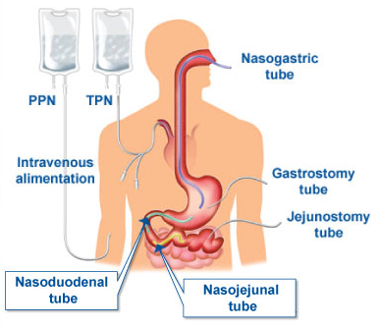
ENTERAL NÜTRİSYONUN VERİLME YOLLARI

Slide 14
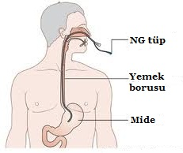
NAZOGASTRİK SONDA UYGULAMA TEKNİĞİ

Slide 15
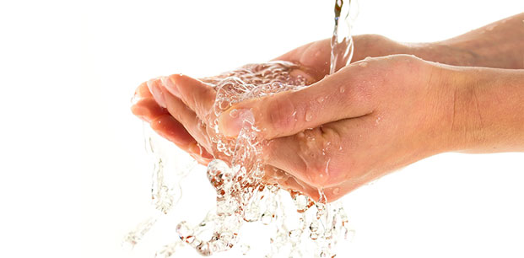
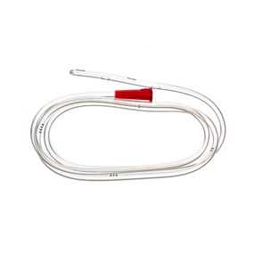
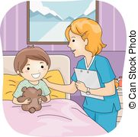
Nazogastrik Sonda Uygulama Tekniği

Slide 16
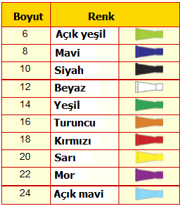
Nazogastrik Sonda Uygulama Tekniği

Slide 17
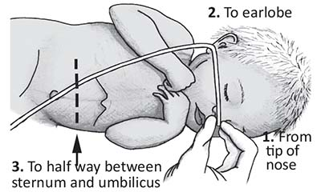
Nazogastrik Sonda Uygulama Tekniği

Slide 18
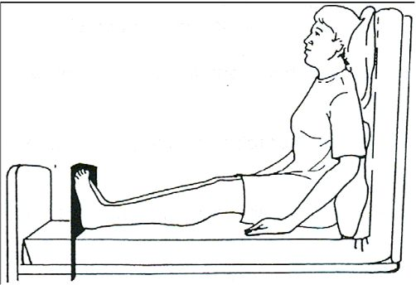
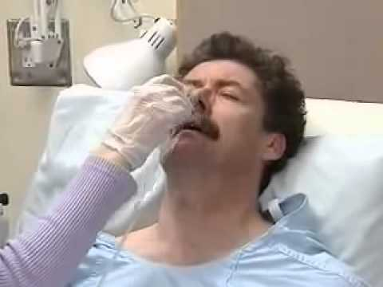
Nazogastrik Sonda Uygulama Tekniği

Slide 19
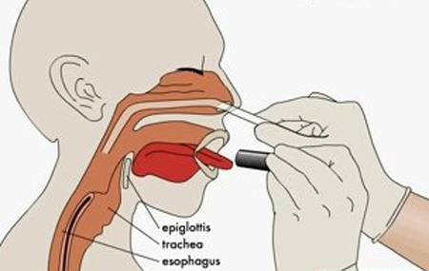
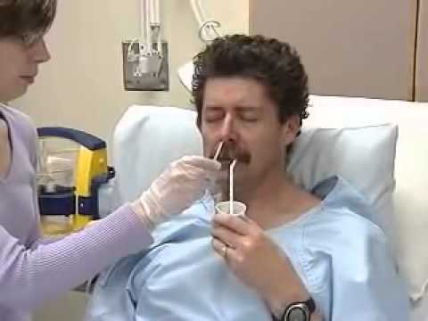
Nazogastrik Sonda Uygulama Tekniği

Slide 20
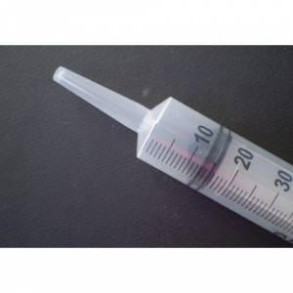
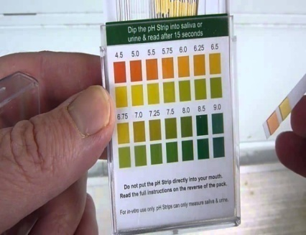
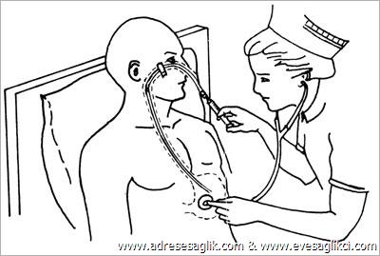
Nazogastrik Sonda Uygulama Tekniği
Kateterin midede olup olmadığının kontrolü için;
Hastadan konuşması istenir, kateter hava yolunda ise hasta konuşamaz.
Enjektör kateterin distal ucuna takılır ve mide içeriği aspire edilir.
Gelen içerik pH indikatör strip ile değerlendirilir.
Röntgen çekimi ile kateterin midede olup olmadığı değerlendirilir.
Sondadan enjektörle 10 ml hava vererek steteskopla epigastrium dinlenir.

Slide 21
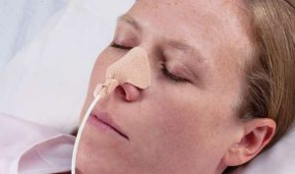
Nazogastrik Sonda Uygulama Tekniği

Slide 22


